Slide 1
Проект с использованием инновационных педагогических технологий (Здоровьесберегающая коррекционная технология «Сказкотерапия»). Творческое название проекта "Там на неведомых дорожках"
Выполнила воспитатель МБДОУ д\с « Малыш» Косогова Екатерина Андреевна

Slide 2
Актуальность данного проекта:
Обусловлена потребностью общества в развитии эмоционально устойчивых, эстетически и нравственно воспитанных, коммуникабельных личностях.

Slide 3
Вид проекта:
исследовательский,
Групповой
Участники проекта:
дети старшей группы,
педагог-психолог,
воспитатели,
родители.
Взаимодействие:
дети,
воспитатели,
педагог-психолог,
родители.

Slide 4
Проблема:
В результате диагностики было выявлено, что дети имеют завышенный уровень тревожности, испытывают трудности при установлении позитивных взаимоотношений со сверстниками. Исходя из этой проблемы, возникла необходимость в данном проекте.

Slide 5
Цель проекта:
устранение тревожности и страхов,
развитие эмоциональной саморегуляции и позитивных взаимоотношений с другими детьми,
числа психосоматических заболеваний.

Slide 6
Задачи:
научить детей строить более конструктивные отношения со сверстниками и взрослыми;
познакомить с приемами эффективного поведения в конфликтных ситуациях;
повысить (понизить) самооценку, развить самоуважение, способствовать решению психических проблем (страхи, тревожность, агрессивность, гиперактивность);
способствовать снятию психоэмоционального напряжения.

Slide 7
Механизмы реализации:
Релаксация;
Подвижная игра;
Куклотерапия (оживляя куклу, ребенок фактически отрабатывает механизм саморегуляции, учится адекватно выражать свои мысли);
Легенда или волшебная история;
Решение сказочных задач;
Сочинение собственных сказок;
Изготовление атрибутов, костюмов к сказкам;

Slide 8
Предполагаемые результаты от реализации проекта:
Развитие личностных качеств (коммуникативных навыков, партнёрских взаимоотношений);
Умение строить более конструктивные отношения со сверстниками и взрослыми;
Умение решать психические проблемы (страх, тревожность);
Снижение агрессивности, тревожности, детской конфликтности;
Раскрытие творческих способностей детей;
Уменьшение числа психосоматических заболеваний.

Slide 9
Продукт детской деятельности:
Инсценировка сказки.
Конкурс рисунков «Моя любимая сказка».

Slide 10
Теоретико-методологические основания исследовательской деятельности.
Есть у здоровьесберегающих технологий один особенно приятный метод - метод сказкотерапии. Сказкотерапия – один из видов здоровьесберегающих технологий. Она нацелена на развитие самосознания ребенка и обеспечивает контакт как с самим собой, так и с другими, способствуя построению взаимопонимания между людьми . Принципы сказкотерапии заключаются в знакомстве ребенка со своими сильными сторонами, в «расширении» его поля сознания и поведения, в поиске нестандартных, оптимальных выходов из различных ситуаций, обмене жизненным опытом. Сказкотерапию используют и в воспитании, и в образовании, и в развитии, и в тренинговом воздействии, и как инструмент психотерапии.

Slide 11
Методическая разработка по теме исследования
Овладение педагогами ДОУ основами применения сказкотерапии:
- изучение научной литературы;
- изучение опыта других педагогов по данному направлению;

Slide 12
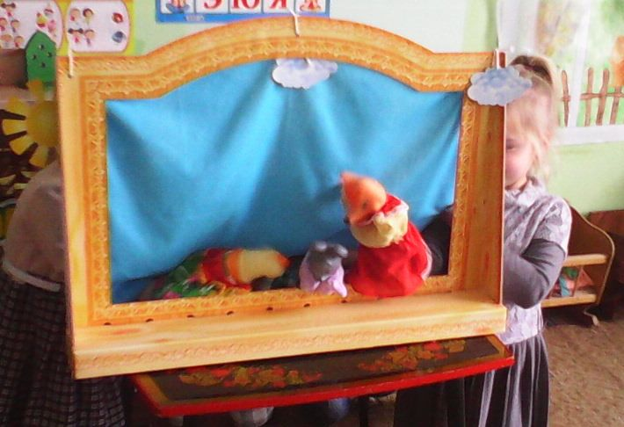
Использование ширмы для кукольного театра при пересказе

Slide 13
Работа с родителями:
Разработка консультаций на тему:
«Сказкотерапия как средство снятия детской тревожности»
«Сказка как средство оптимизации психоэмоциональной сферы дошкольника»

Slide 14
Работа с детьми:
- Опрос «Твоя любимая сказка»,
- «Слушаем сказку»,
- «Рассказываем сказку»,
-«Показываем сказку»,
- Рисуем любимую сказку,

Slide 15
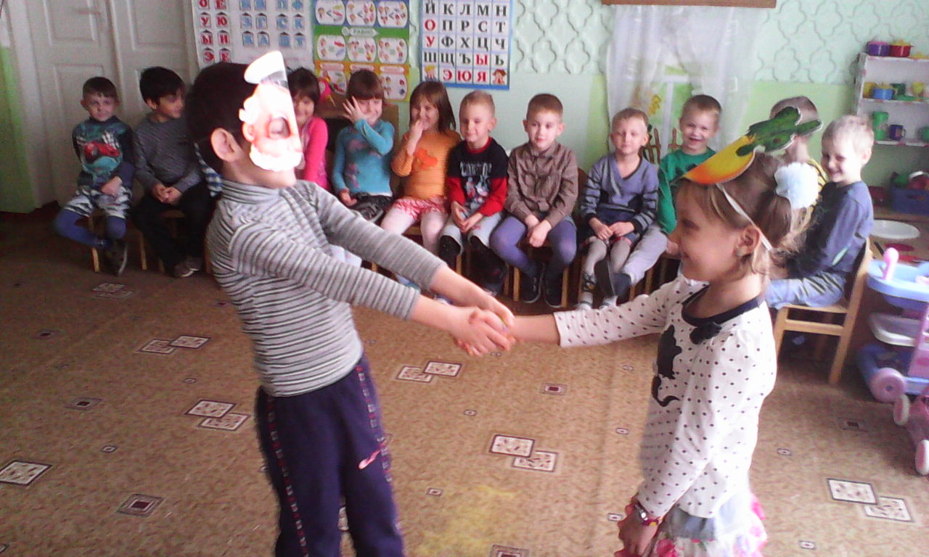
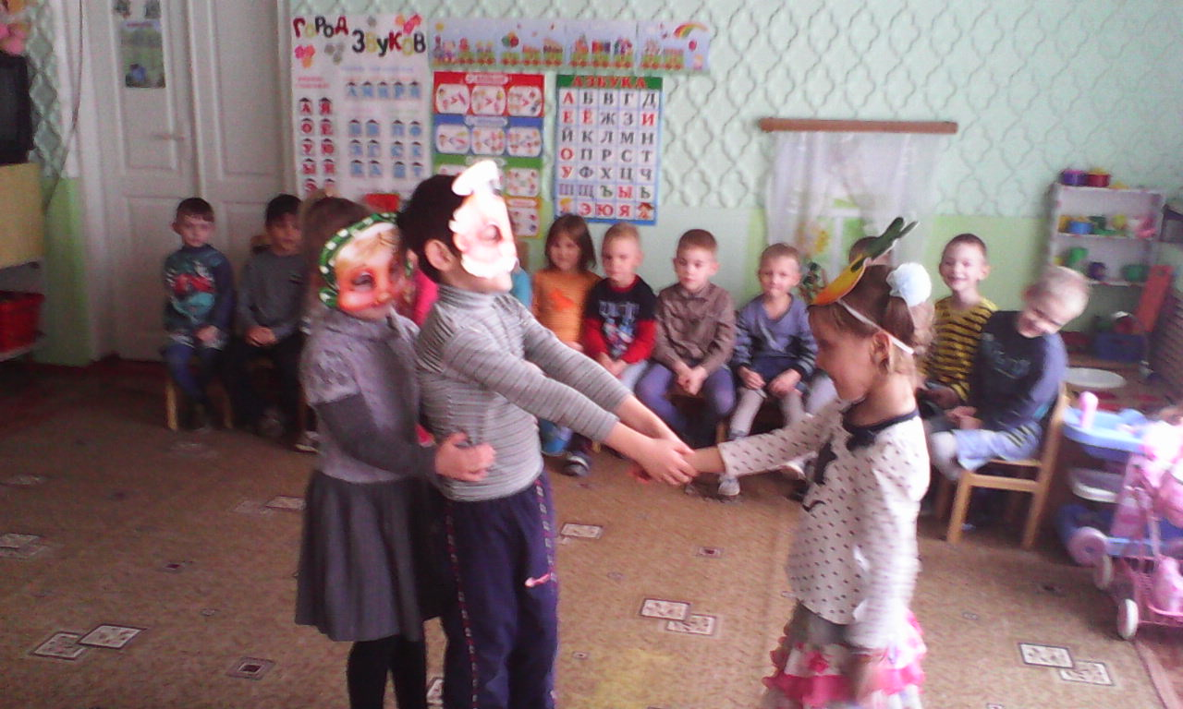
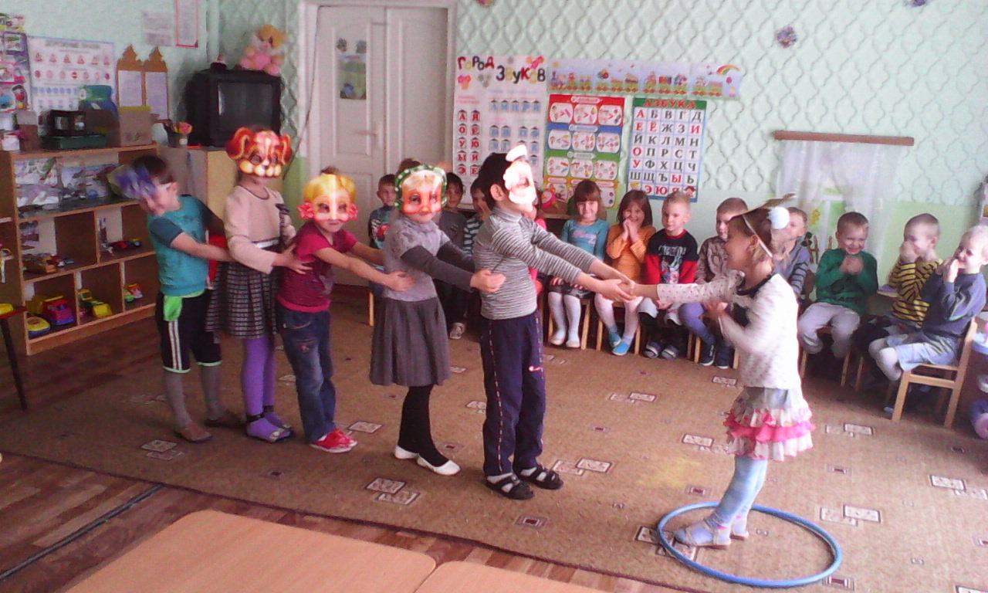
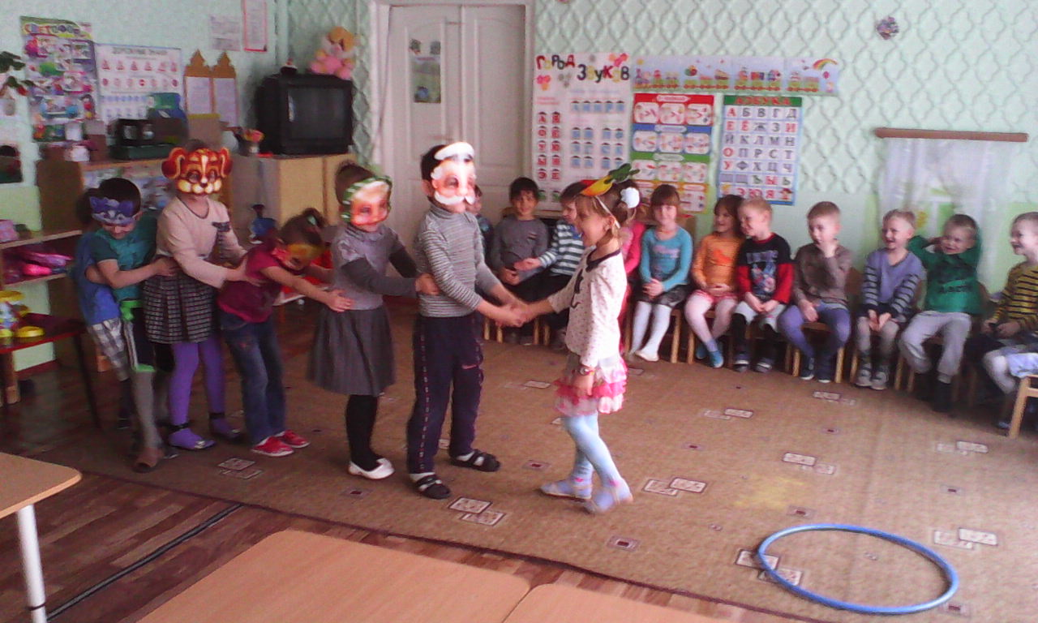
Показываем сказку:

Slide 16
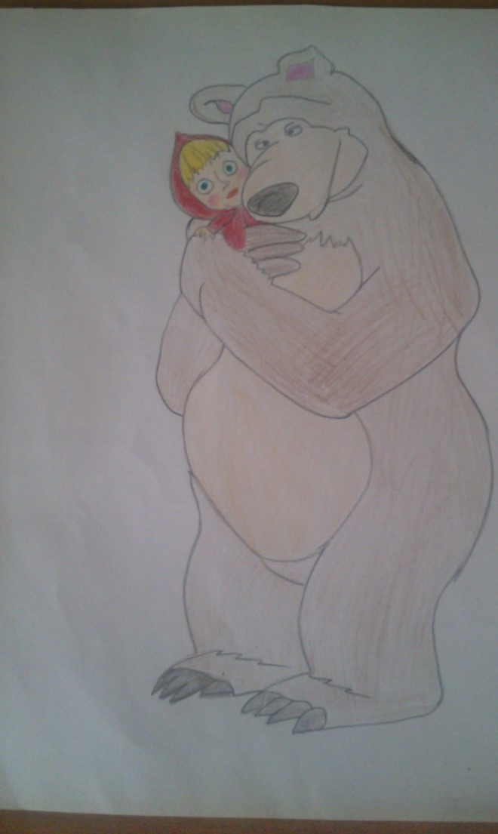
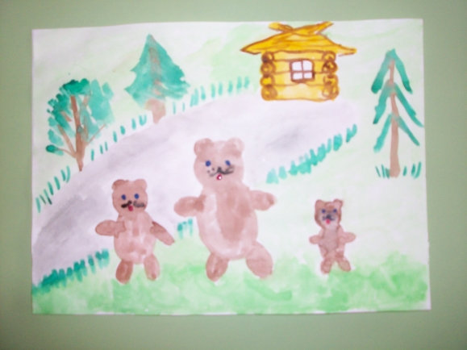
Рисуем любимую сказку

Slide 17
Конспект непосредственно-образовательной деятельности разработан по русской народной сказ­ке, отмеченной в ходе опроса, проводимого на организационном этапе, в качестве любимой "Лиса и заяц".
"Слушаем сказку"— предусматривает знакомство детей с русской народной сказкой.
."Рассказываем сказку"— начинается с коллективного пересказа сказки.
."Показываем сказку" — включает в себя инсценировку знакомой сказки.
"Рисуем сказку". На нём перед деть­ми ставятся проблемные задачи, решение которых требует владения каранда­шом.

Slide 18
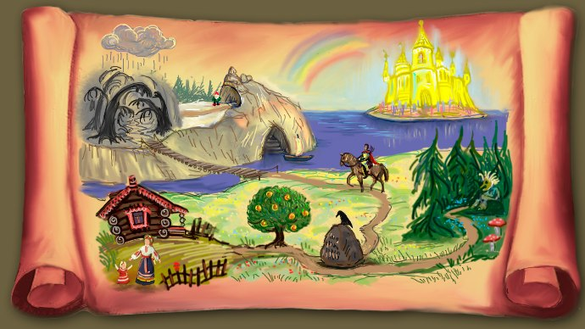
Итоговое мероприятие – досуг по сказкотерапии
«Путешествие в сказку »

Slide 19
Формы реализации проекта:
Совместная деятельность взрослого с детьми;
Беседы;
Практические задания;
Игровая деятельность;
Дома с родителями;
Итоговое мероприятие.

Slide 20
Заключение:
Сказкотерапия— это процесс образования связи между сказочными событиями и поведением в реальной жизни, процесс переноса сказочных смыслов в реальность. Сказкотерапия- это увлекательная развивающая игра вместе с другими ребятами и со взрослым.
Сказка для ребенка — это «соединительный мост» между сознательным миром и уровнем бессознательного, эмоционального и телесного опыта. В заключение отметим, что на занятиях сказкотерапии дети проживают эмоциональные состояния, вербализуют свои собственные переживания, знакомятся со словами, обозначающими различные эмоциональные состояния, благодаря чему у них развивается способность к более глубокому пониманию себя и других людей, умение ориентироваться в эмоциональной реальности. Таким образом, подводя итог, можно отметить следующее – эмоциональное развитие ребенка предполагает не только наличие у ребенка природной эмоциональности, но и поддержку со стороны взрослого. Под влиянием эмоций качественно по-иному проявляются и внимание, и мышление, и речь, усиливается конкуренция мотивов, совершенствуется механизм «эмоциональной коррекции поведения».

Slide 21
Список используемой литературы
Былкина Н.Д.,Люсин Д.В. Развитие представлений детей об эмоциях в онтогенезе // Вопросы психологии. 2000. № 5.С. 23-27.
Додонов Б.И.В мире эмоций. – Киев, 1987.
Додонов Б.И.Эмоции как ценность. – М., 1978.
Ежкова Н.М.Эмоциональный компонент образования: проектирование содержания // Дошкольное воспитание. 2005. № 10.С. 26-28.
Запорожец А.В. Воспитание эмоций и чувств у дошкольника //Эмоциональное развитие дошкольника. – М., 1985.
Запорожец А.В. и др. Эмоциональное развитие дошкольника: пособие для воспитателей детского сада. – М., 1985.
Изотова Е.И.,Никифорова Е.В. Эмоциональная сфера ребёнка: Теория и практика. - М.,2004.
Кряжева Н.Л.Развитие эмоционального мира детей. – Екатеринбург,2004.
Михайлова А.Я. Современный ребенок и сказка: проблемы диалога. – М., 2002.
Панфилова М.А. Игротерапия общения: тесты и коррекционные игры. - М., 2002.
Стрелкова Л.П. Роль игры-драматизации в развитии эмоций у дошкольников //Игра и ее роль в развитии ребенка дошкольного возраста. – М., 1978.
Чернецкая Л.В. Психологические игры и тренинги в детском саду. – Ростов-на-Дону, 2005.

Slide 22


